Slide 1



TRƯỜNG TIỂU HỌC SỐ 1 TT DIÊU TRÌ
CHÀO MỪNG QUÝ THẦY CÔ
VỀ DỰ GIỜ THĂM LỚP
Môn Tiếng Việt lớp 3
NGHE – VIẾT: MẶT TRỜI NHỎ
Giáo viên: TRẦN THỊ THANH HOÀ
Lớp: 3B

Slide 2







Thứ Tư ngày 18 tháng 9 năm 2024
Tiếng Việt

Slide 3
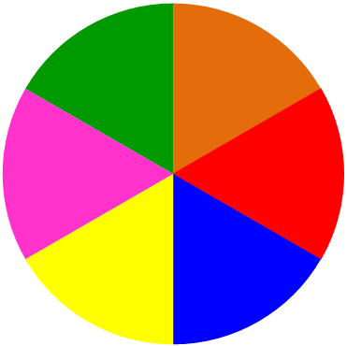
Thứ Tư ngày 18 tháng 9 năm 2024
TIẾNG VIỆT
Trò chơi: Sắc màu em yêu
Điền g hay gh
cái … áo
Điền g hay gh
…ế nhựa
Điền g hay gh
quả …ấc
g
gh
g
Điền g hay gh
gồ …ề
Điền g hay gh
ngựa…ỗ
Điền g hay ng
…i nhớ
gh
g
gh
BẮT ĐẦU NÀO

Slide 4



Thứ Tư ngày 18 tháng 9 năm 2024
Tiếng Việt
Nghe – viết: Mặt trời nhỏ
Chào mặt trời nhỏ
Thắp lửa trên cây
Má đỏ hây hây
Đung đưa trưa nắng.
Quả tròn cùi trắng
Hạt bé màu nâu
Áo đỏ mặt bầu
Rủ nhau gà gật.
Gọi ong ủ mật
Rủ ve chơi đàn
Tu hú kêu vang
Mùa hè rực rỡ.
Mặt trời hớn hở
Đếm bạn cùng chơi
Bối rối phì cười
“Ôi sao nhiều thế!”.
(Mỹ Linh)

Slide 5


LUYỆN VIẾT TỪ KHÓ
bối rối
gà gật
rực rỡ
cùi trắng

Slide 6

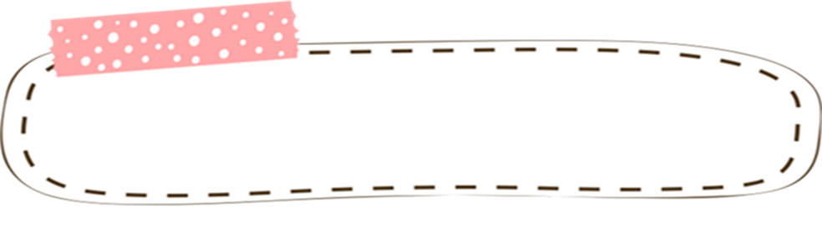
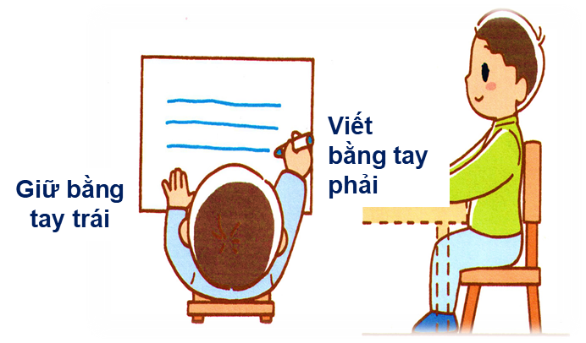

Lưu ý về tư thế ngồi viết
Thẳng lưng, chân đặt đúng vị trí
Khoảng cách từ mắt đến vở 25 – 30cm
1 tay cầm viết, 1 tay giữ trang vở

Slide 7


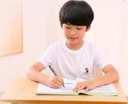
2
Viết chính tả

Slide 8

Tiêu chí đánh giá
1. Sai không quá 5 lỗi
2. Chữ viết rõ ràng, sạch đẹp
3. Trình bày đúng hình thức

Slide 9


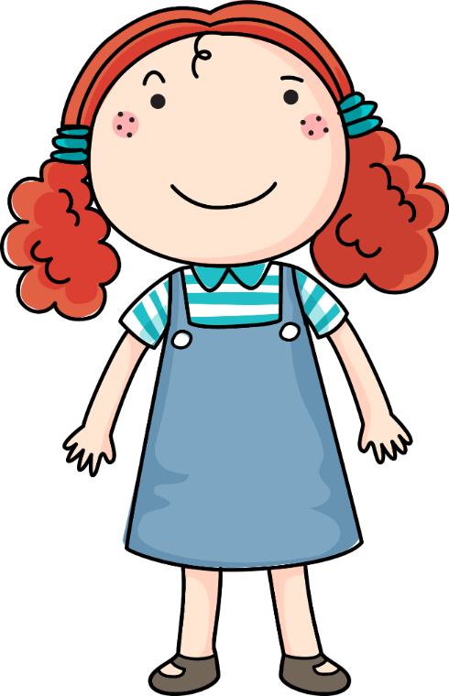
Nghe – viết: Mặt trời nhỏ
Em hãy tự đánh giá phần viết của mình và của bạn

Slide 10


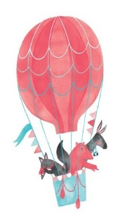
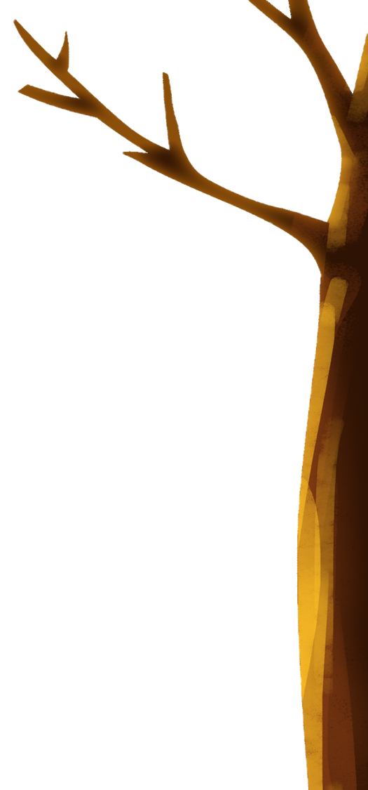



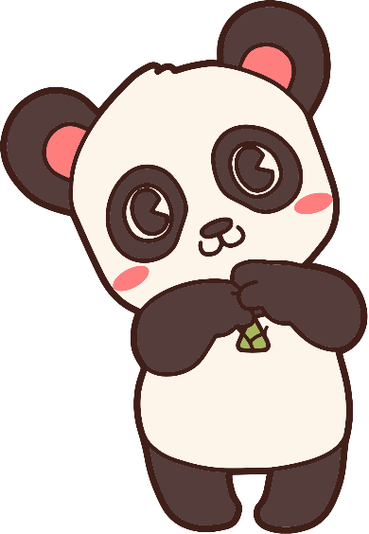

Bài tập
2. Chọn ng hoặc ngh thay cho mỗi bông hoa
ngh
Vui sao đàn é con
Miệng chúng cười mủm mỉm
Mắt chúng ơ ác tròn
Nhìn tay ười giơ đếm.
(Theo Huy Cận)
ng
ng
ng

Slide 11
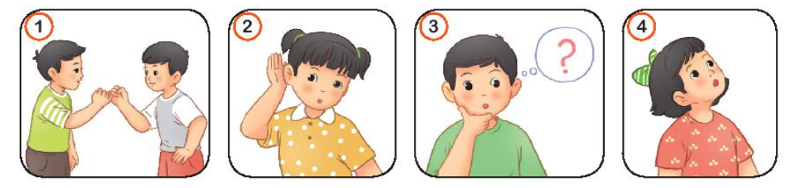

3. Tìm và viết từ ngữ có tiếng bắt đầu bằng ng hoặc ngh chỉ hoạt động của các bạn nhỏ trong tranh.
ngoắc tay
lắng nghe
suy nghĩ
ngước nhìn

Slide 12

Về nhà:
Đọc cho người thân nghe bài thơ: Mặt trời nhỏ
Viết 2 – 3 câu ghi lại những việc em đã làm trong ngày hôm nay.

Slide 13

XIN CHÂN THÀNH CẢM ƠN
QUÝ THẦY CÔ GIÁO VÀ CÁC EM
Notes:
13

